Slide 1
Kritika kultury: odcizený člověk v umění a literatuře 20. století
První hodina

Slide 2
Představení
Jméno
Jaký obor jste studovali na bakaláři?
Jaká je vaše konkrétní motivace pro účast na tomto semináři?
Co byste se v semináři rádi dozvěděli?

Slide 3
Kritika kultury – Kulturkritik – Cultural Despair
?

Slide 4
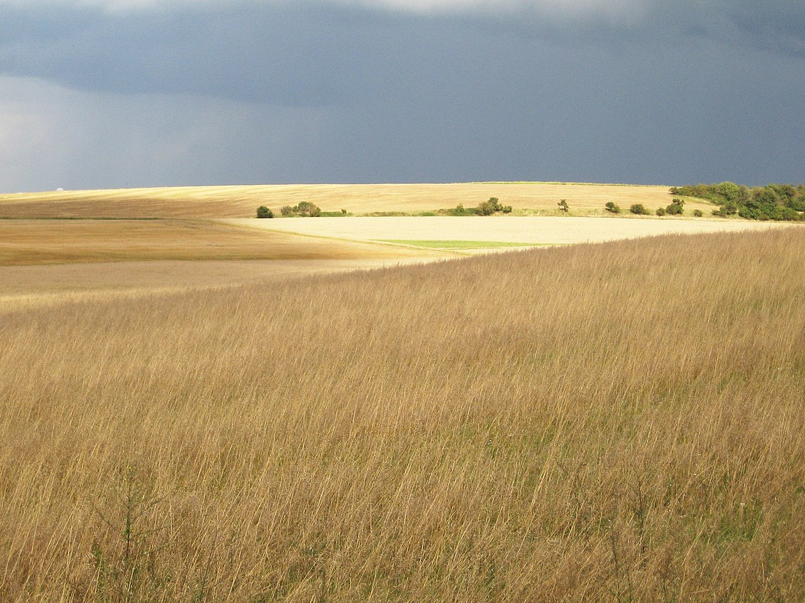
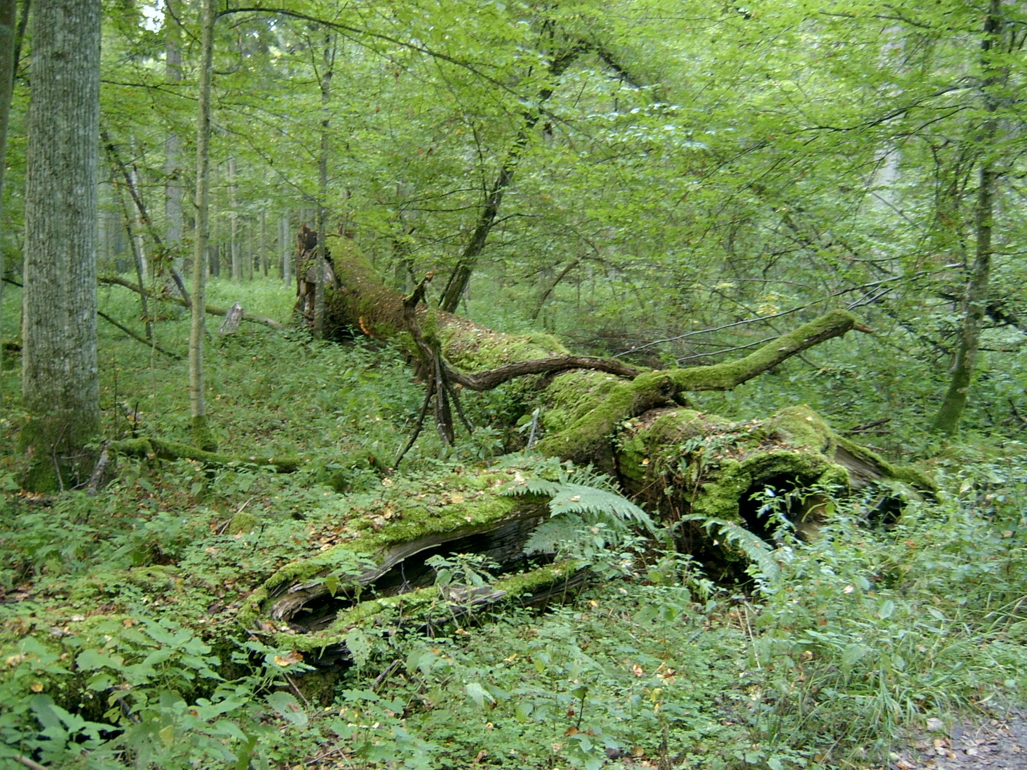
Kritika KULTURY
Colere X Natus

Slide 5
Text A, B, C
Co kritizuje autor/ka?
Jaké je navrhuje řešení problému? V případě textu A není přímo v textu možná by vás napadlo?

Slide 6
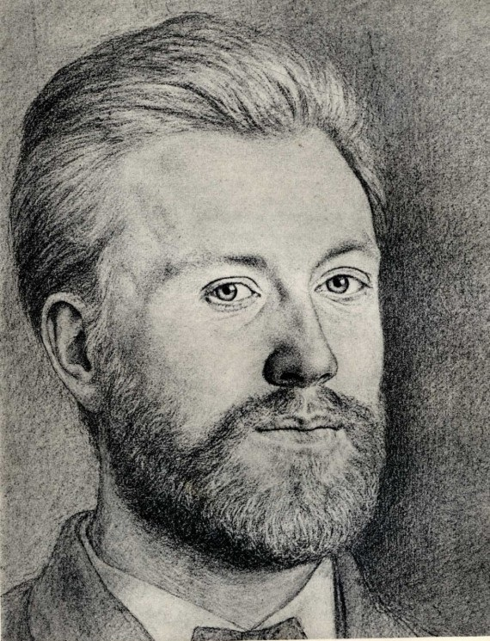
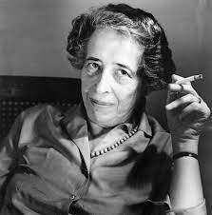
1818-1883
1851-1907
1906-1975

Slide 8
Chci revoluci!
Chci Führera!
Nechci vám nic moc diktovat, ale něco dělejte!

Slide 9
KRITICI KULTURY
Klasici: Rousseau, Schiller, Nietzsche, Marx, Langbehn, Spengler, Adorno…
Obsah kurzu:
historici a teoretici umění: Hans Sedlmayr, Werner Hofmann, Werner Haftmann
filozofové: Arnold Gehlen, Hannah Arendt, Walter Benjamin
spisovatelé: Karel Čapek, Radka Denemarková

Slide 10
KRITIKA KULTURY V KOSTCE
KDO, CO: společnost, lidé, umění, mravy
CO SE S NIMI DĚJE: mechanizují se, jsou umělí, odlidštění, odduševnělí, fragmentovaní, oddělení, konzumní, anonymní, jednotvární, odcizení
KDO ZA TO MŮŽE: peníze, technika, média

Slide 12
Cíl kurzu
Kritika kultury zaměřená proti současné společnosti
„moderní“ kritika kultury, která se chápe jako součást toho, co kritizuje

Slide 13
Björn Höcke likes the forest. He identifies it with home, distance from or protection from civilization (or the political establishment), peace and quiet. This highly charged nature, which Höcke repeats in his conversation with Melanie Amann, naturally has a political function: the reference to "nature" makes it all the more obvious that Germany is no longer a home for Höcke and that civilization is in a constant state of flux, in which there must be safe spaces.
https://www.zeit.de/kultur/2020-07/politische-oekologie-afd-neue-rechte-naturromantik-populismus-markus-steinmayr/komplettansicht

Slide 15
Moderní KK
Digitální minimalisté jsou všude kolem nás. Jsou to klidní, spokojení lidé, kteří se umějí ponořit do rozhovoru, aniž by museli potají kontrolovat telefon. Dovedou se nechat zcela pohltit dobrou knihou, ranním během, svými myšlenkami. Umí se bavit s přáteli a nic je nenutí akci dokumentovat. Nezažívají „strach, že jim něco uteče“, protože dobře vědí, že jejich volba nebýt obětí nutkavé potřeby jim vrací do života pocit uspokojení a smyslu.
Kolikrát už jste dnes zkontrolovali mobil? A kdo myslíte, že z vašeho času a pozornosti profituje?

Slide 16
Essay (min. 10 000 zn)
Kniha
Obraz
Film
Produkt
AI
Ekologie
Politika

Slide 17
Produkt
Wolfgang Ulrich: KK als Konsumgut

Slide 18
Nápad?
Poslední hodina – pět min prezentace o tématu eseje

Slide 20
Hans Sedlmayr (1894-1984) BRUEGELOVA „MACCHIA“ 1934

Slide 21
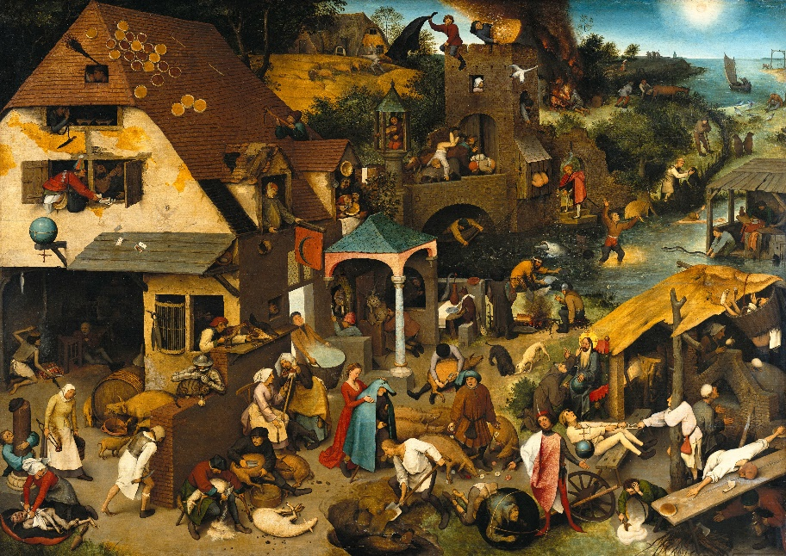
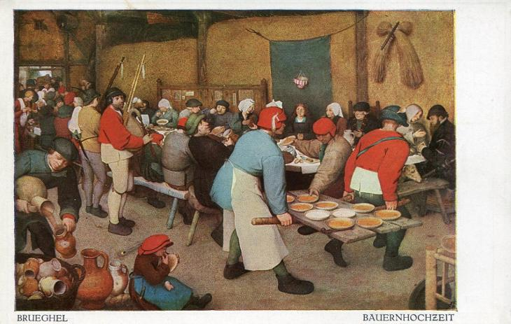
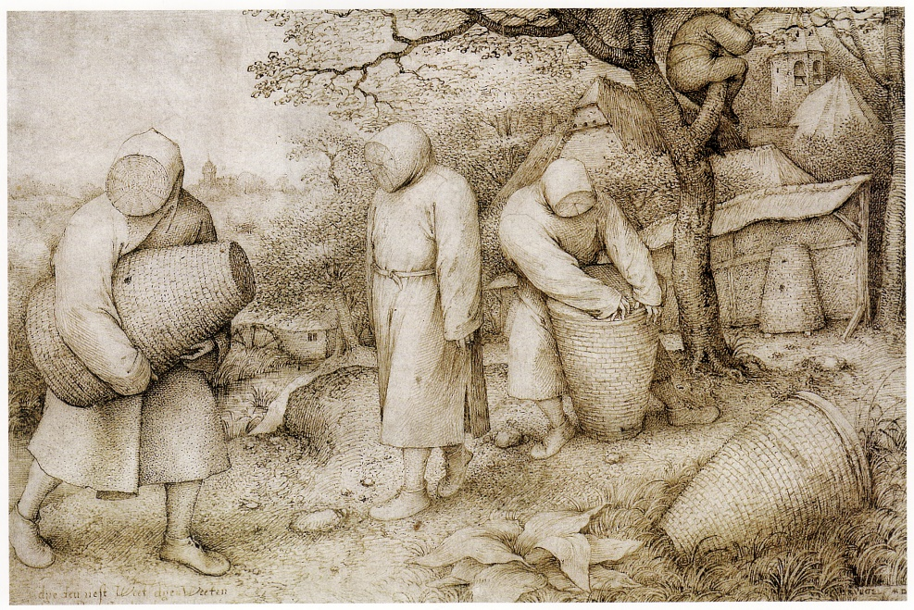
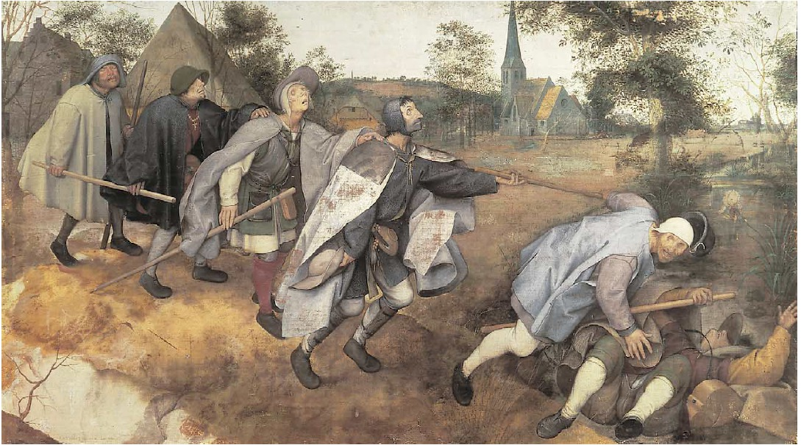

Slide 22
Co má společného skupina motivů, které jsme identifikovali jako Bruegelovy oblíbené: sedláků, dětí, lidí vadných (mrzáků, slepců, epileptiků, bláznů), mas, opic, šílenců?¹ A přece něco společného existuje. To všechno jsou projevy života, u nichž čisté lidství hraničí s jinými, nižšími stavy, které ohrožují, otupují, deformují nebo jen napodobují jeho podstatu. Primitivové – mdlá nápodoba člověka; opice – karikatura člověka; masa – syrová, primitivnější než jednotlivec; vadní – jen poloviční lidé; děti – ještě ne zcela lidé; blázni – již ne lidé. Jsou to hraniční formy lidství, ve kterých je zpochybněna lidská podstata a které ji samy zpochybňují. Právě ony (což podotýkám jen mimochodem, abych ještě z jiné strany osvětlil vnitřní jednotu těchto oblastí) jsou předmětem a v poslední době hlavním zájmem moderní antropologie. Jako by bylo možné uchopit podstatu člověka právě skrze jeho hranice, od nichž už vchází do jiných světů (psychologie primitivů, dětí, duševně chorých, masy, opic, opojení.)

Slide 23
Man is still depicted, but (...) "the most striking characteristic is that in German art today the depiction of Nordic man is only to be found as a very rare exception. (...) Within this type, however, there is again a strong tendency to depict not the nobler manifestations of the type, but unmistakably that which approaches primitive man, distorting itself to the grinning grimace of the animal-like cave dweller. In addition, we see everywhere a preference for and emphasis on the manifestations of degeneration, as we know them from the army of the degenerate, the sick and the physically deformed. (...) It is here a true hell of the subhuman.

Slide 24
Paul Schutze-Naumburg

